Slide 1
Karbonylové zlúčeniny
Aldehydy a ketóny

Slide 2
Čo sú karbonylové zlúčeniny?
deriváty uhľovodíkov, v molekule ktorých je charakteristická karbonylová skupina
C=O
Rozlišujeme:
1. Aldehydy- karbonylová skupina je na krajnom uhlíku
2. Ketóny- karbonylová skupina nie je na krajnom uhlíku

Slide 3
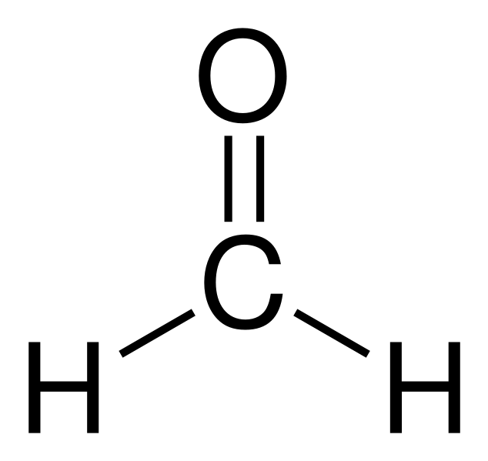
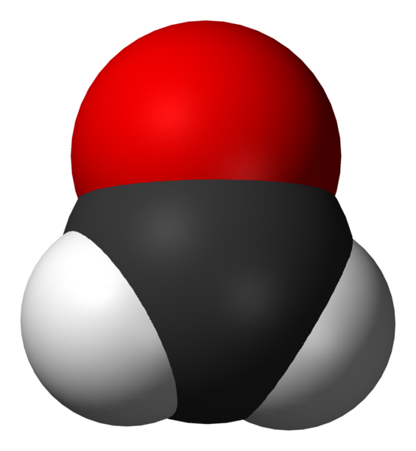
Formaldehyd HCOH
vzniká oxidáciou metanolu
bezfarebný, štipľavo zapáchajúci plyn
je jedovatý
otrava sa prejavuje bolesťou hlavy, závratmi a pálením očí

Slide 4
Je formaldehyd súčasťou nášho života?
používa sa na výrobu plastov
je v mnohých lakoch, drevotrieskach a preglejkách
dezinfekčný prostriedok
konzervačná látka biologických preparátov (formalín)

Slide 5
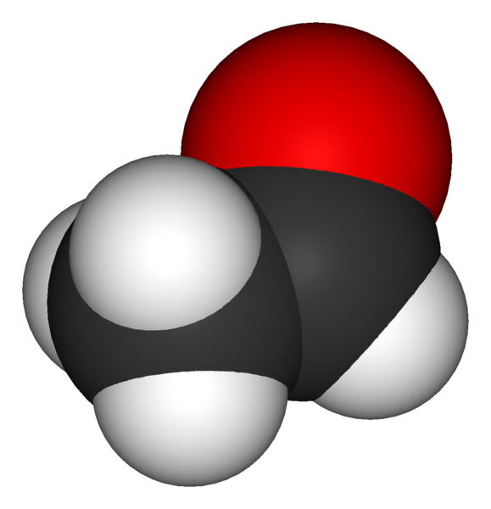
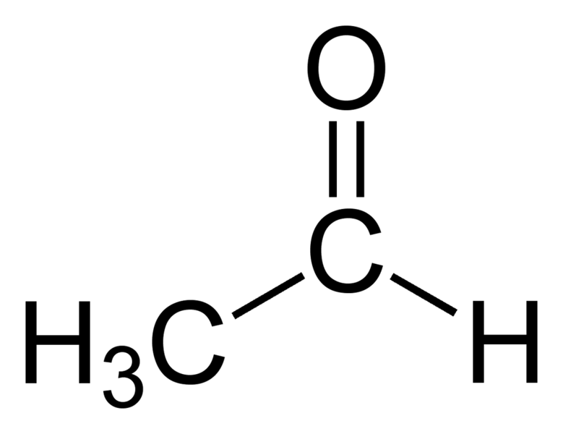
Acetaldehyd CH₃COH
Vzniká oxidáciou etanolu
prchavá, prenikavo zapáchajúca kvapalina
používa sa na výrobu syntetického kaučuku, kyseliny octovej, farbív, liekov a ako palivo (tuhý lieh)

Slide 6
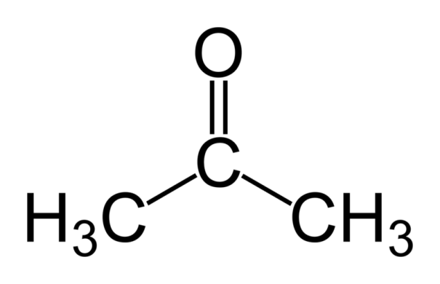
Acetón (CH₃)₂CO
Patrí medzi ketóny
prchavá kvapalina s charakteristickým zápachom
zdraviu škodlivý
pary acetónu spôsobujú narkózu, poškodzujú nervový systém
v zmesi so vzduchom je výbušný

Slide 7
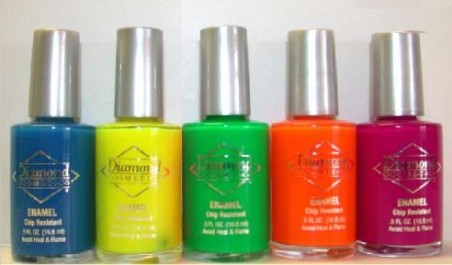
Na čo sa používa?
ako rozpúšťadlo, riedidlo
aktívna látka odlakovačov
používa na výrobu plastov (plexisklo), vlákien, liečiv (niektoré uspávacie prostriedky) a iných chemikálií

Slide 8
Ďakujem za pozornosť
Mariana Pavelčáková
zdroj: E.Adamkovič,Chémia 9
šablóna: Miroslav Sopko

